Slide 1


פגישה דו שבועית- דו"ח התקדמות קשיים ומשימות להמשך

Slide 2
התקדמות

Slide 3
שימוש במדד segmentation PCC
מדד המבוסס על Pearson’s Correlatio Coefficient כאשר אנו לוקחים בחשבון רק פיקסלים "משמעותיים" מה-GT, כלומר, פיקסלים שהם לא חלק מה-Background ומשווים אותם לפיקסלים תואמים בתמונה ששיפרנו או שאנו רוצים לבדוק.

Slide 4
שימוש במדד segmentation PCC
נעשה זאת ע"י בדיקת כל פיקסל בתמונת ה-GT האם הוא עובר Threshold מסויים שמעבר לו נקבע שהפיקסל לא חלק מהרקע. במידה והוא פיקסל משמעותי נוסיף אותו לווקטור הבדיקה של GT ובנוסף נוסיף את הפיקסל התואם מתמונת הבדיקה על וקטור אחר. בסוף התהליך נבצע בדיקת PCC סטנדרטית לשני הוקטורים.

Slide 5
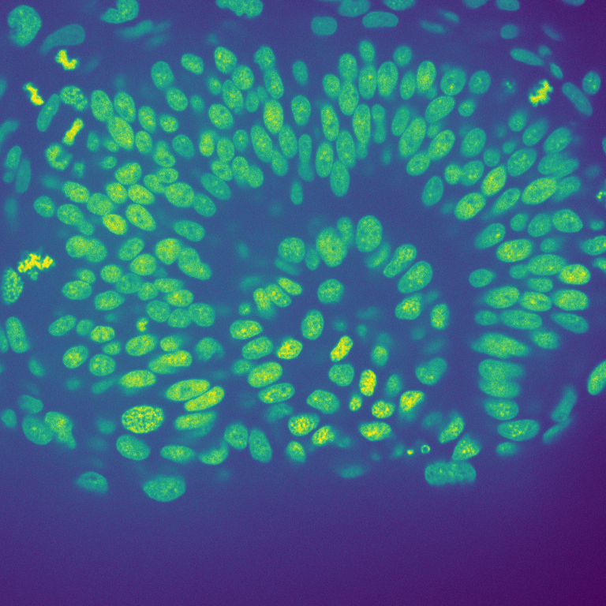

שימוש במדד segmentation PCC
GT
ZSSR
GT
PCC
ZSSR

Slide 6
שיפור תוצאות באמצעות שינוי קונפיגרציות
הצלחנו לשפר את איכות התמונות ולקבל תמונות פחות "גרגיריות".

Slide 7
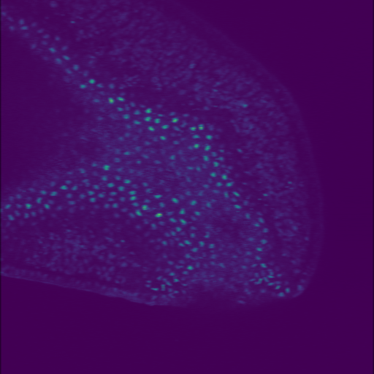
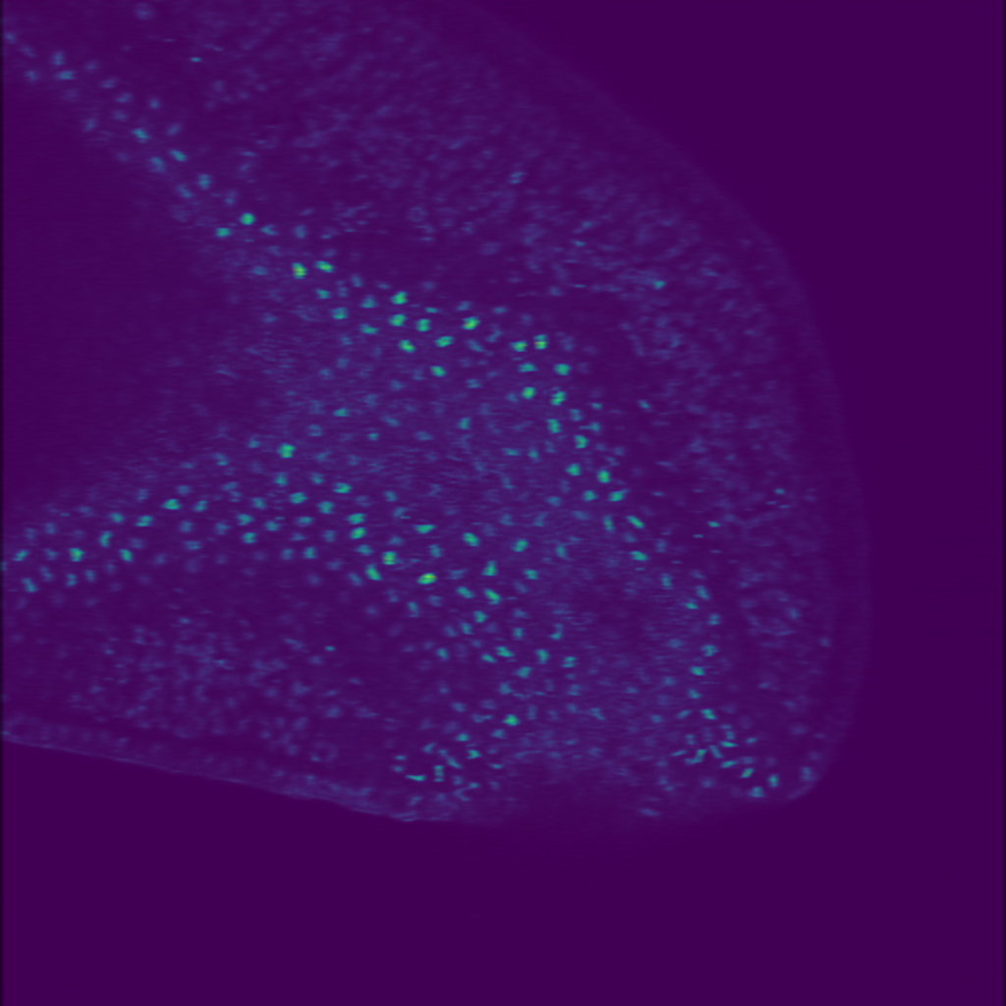
שיפור תמונה מגודל 512*512 באמצעות ZSSR
SPCC=0.837 SPCC=0.845

Slide 8
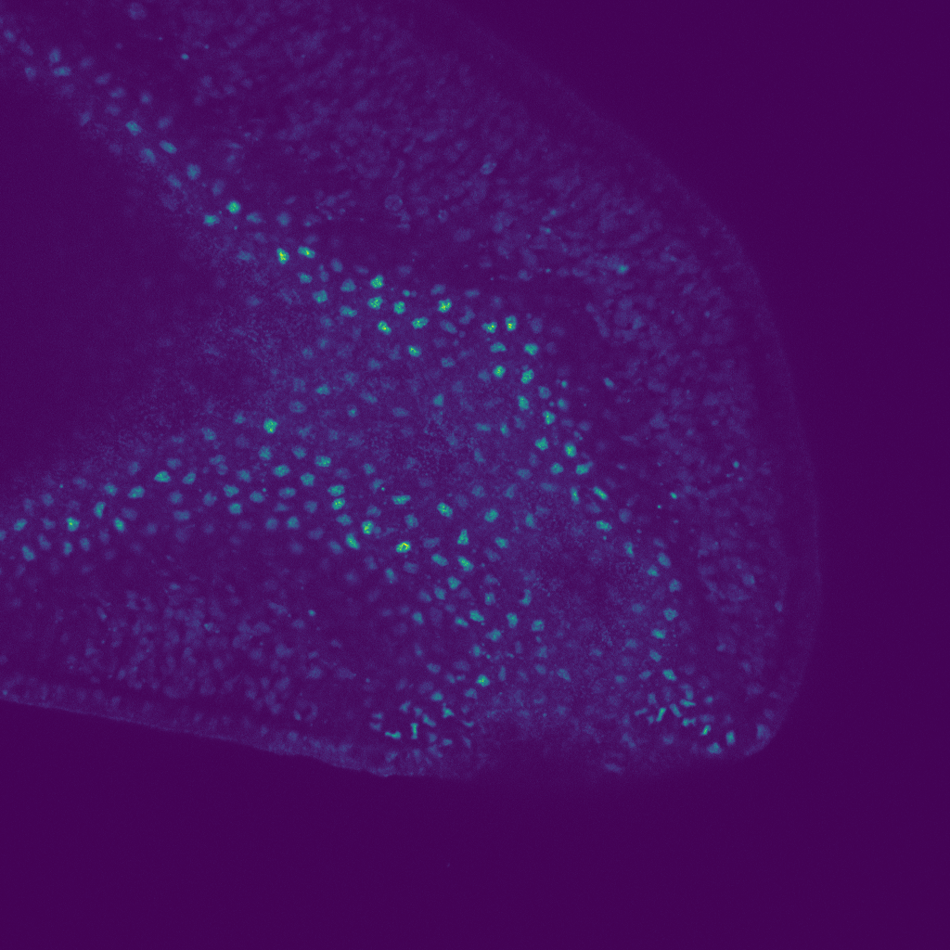
GT

Slide 9
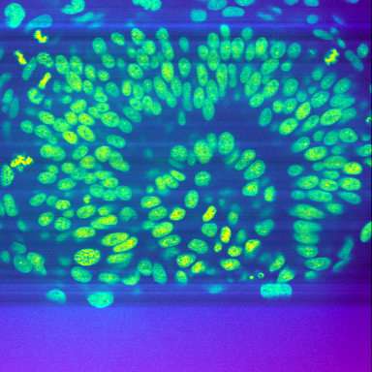
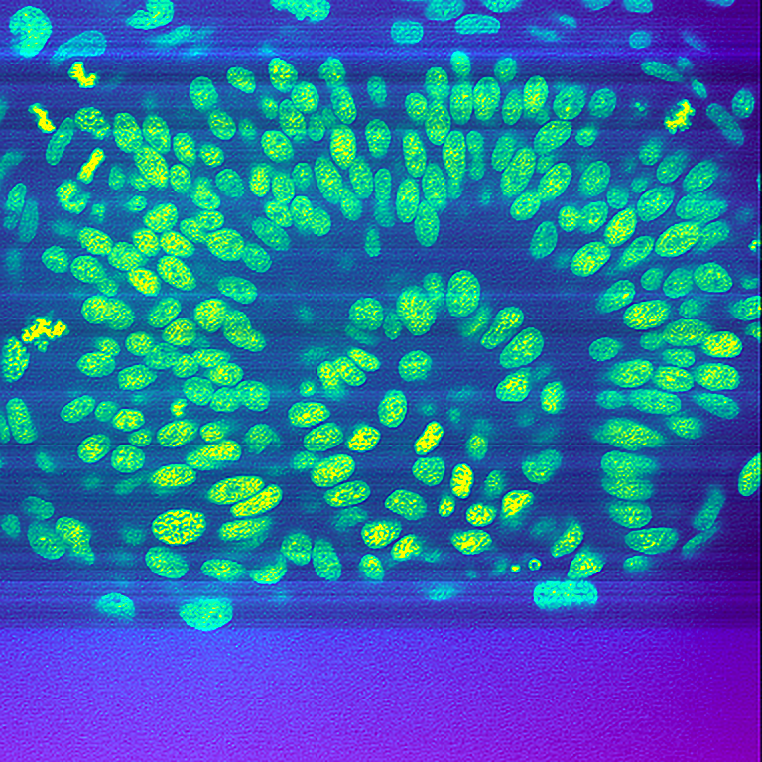
שיפור תמונה מגודל 384*384 באמצעות ZSSR
SPCC=0.076 SPCC=0.108

Slide 10
GT

Slide 11
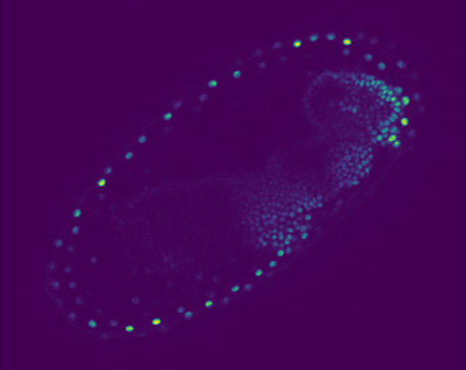
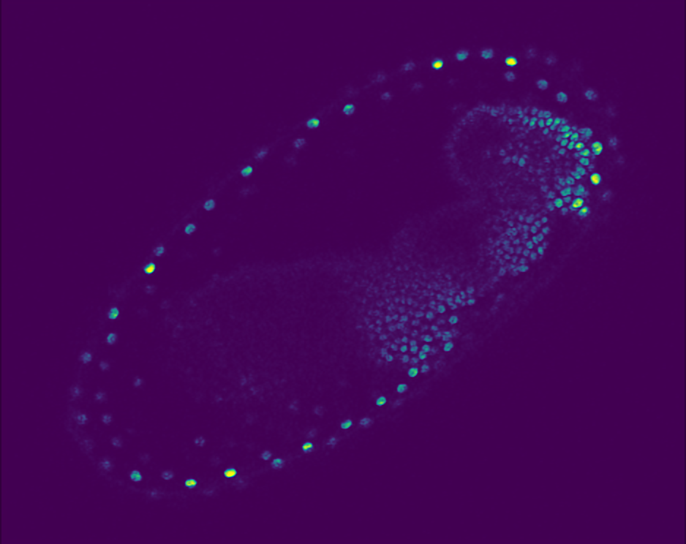
שיפור תמונה מגודל 372*469 באמצעות ZSSR
SPCC=0.057 SPCC=0.108

Slide 12
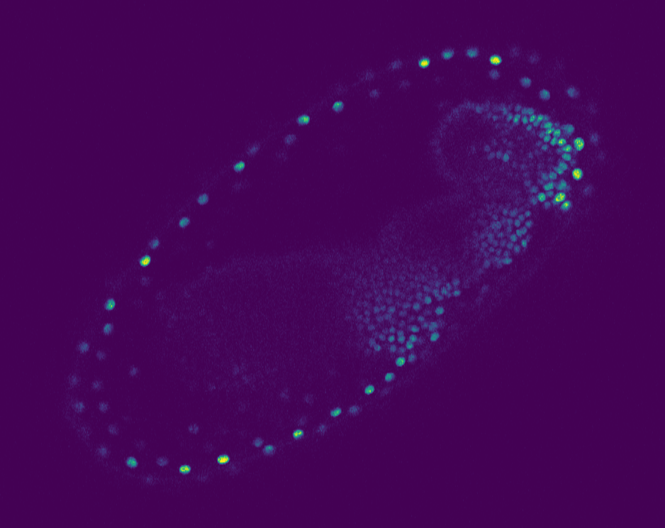
GT

Slide 13
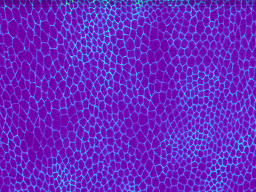

שיפור תמונה מגודל 260*346 באמצעות ZSSR
SPCC=0.56 SPCC=0.598

Slide 14
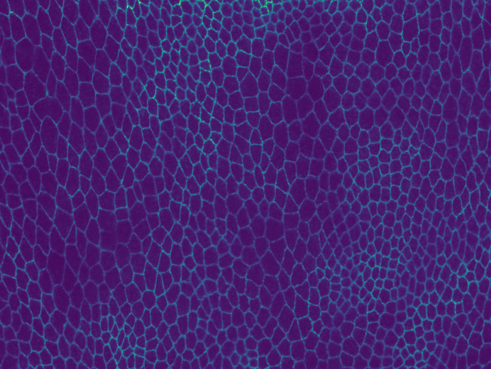
GT

Slide 15
שיפור תוצאות באמצעות שינוי קונפיגרציות
יש לציין כי לא תמיד נשתמש באותה קונפיגורציה ולעיתים הקונפיגורציה שנשתמש בה תניב לנו תוצאות פחות טובות ולעיתים אף תוסיף לנו פרטים שלא נמצאים ב-GT (Illusion)

Slide 16

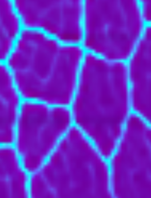
דוגמא
GT
ZSSR

Slide 17
בונוס: דוגמא לשיפור GT

